Slide 1
Flasky客户端
把Flasky教程上的微博示例做成客户端，实现了简单的登录、查看微博、评论微博、发表微博、更换头像等功能

Slide 2
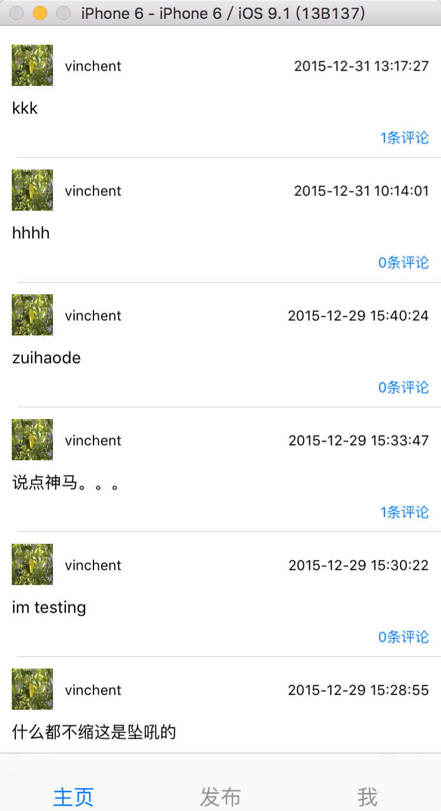
首页

Slide 3
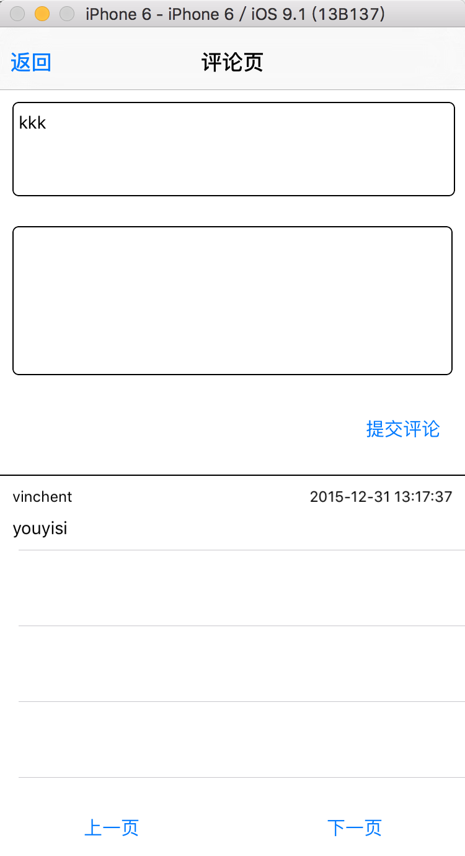
评论页

Slide 4
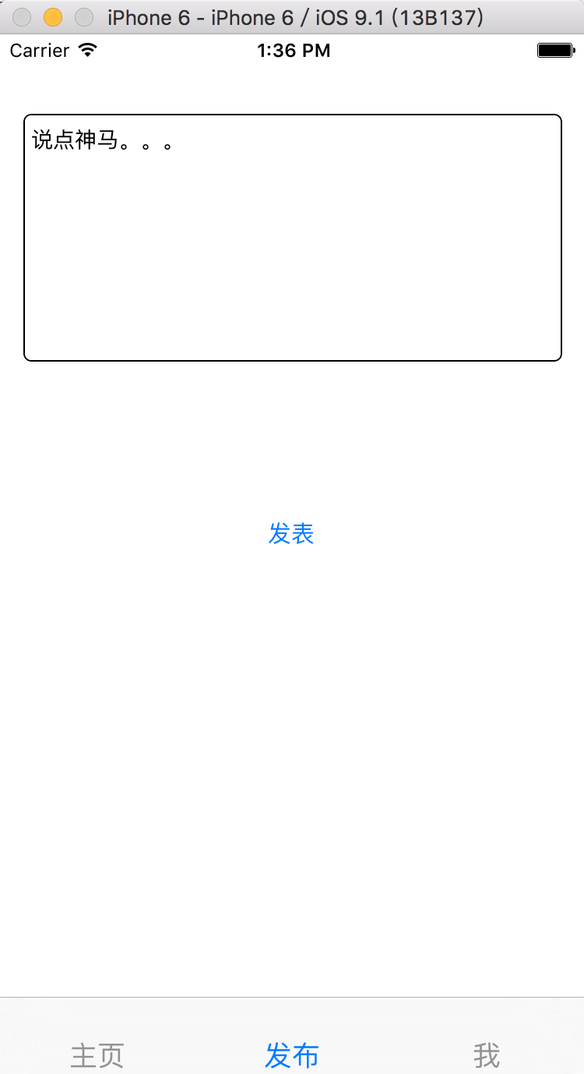
发表微博页

Slide 5
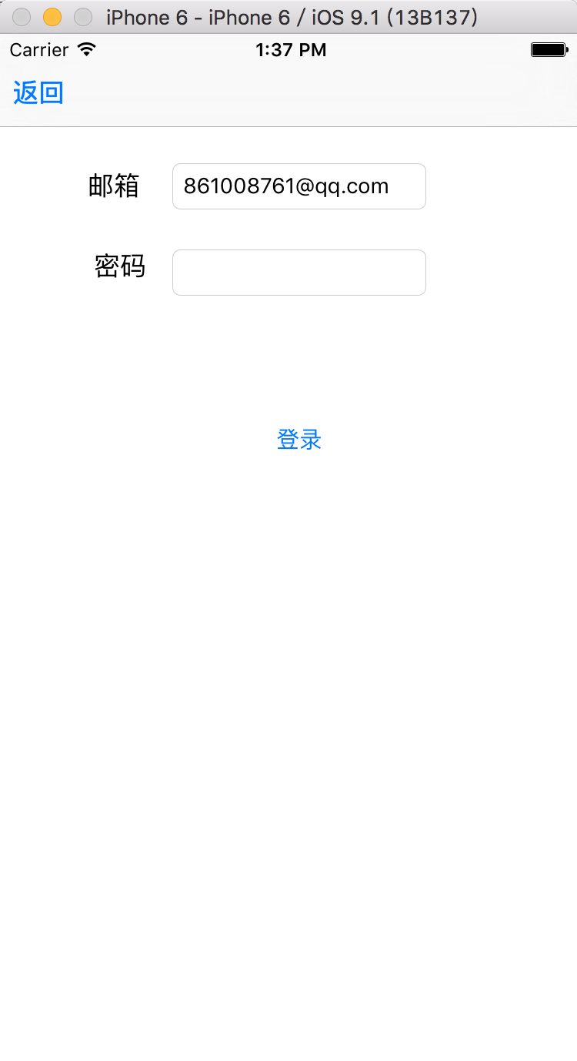
登录页

Slide 6
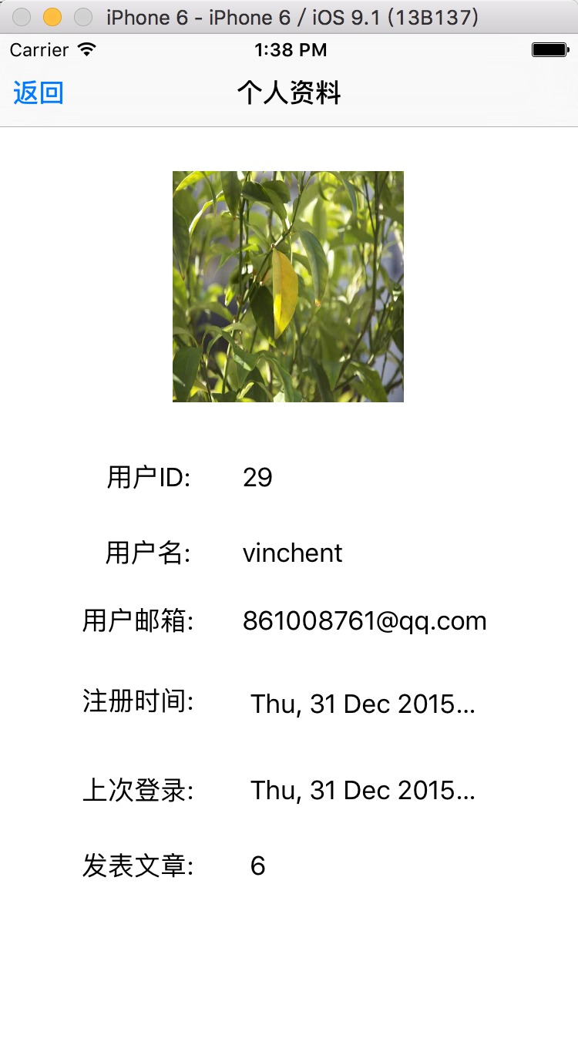
个人资料页

